Slide 1
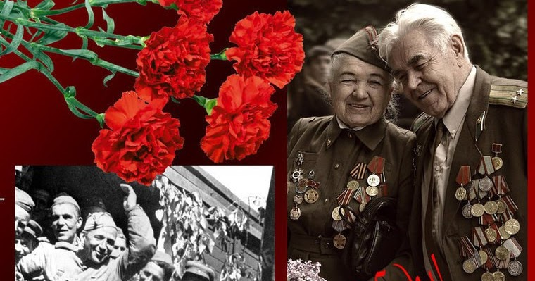
МАДОУ «Детский сад №112»
Фотопроект
«Мы помним - мы гордимся»,
посвященный 75-летию Победы в Великой Отечественной войне
Подготовили:
воспитатели гр. №8
Писарева И.Г.
Клокова Е.К.
г.о. Саранск, 2020г.

Slide 2
Проблема:
Проблема нравственно-патриотического воспитания детей дошкольного возраста, является одной из первостепенных для современного общества. У детей 2-3-х лет в силу своего возраста отсутствуют или имеются слабые первоначальные знания об истории возникновения праздника «День Победы», о ВОв.

Slide 3
Цель фотопроекта: формирование активной гражданской позиции у подрастающего поколения и интереса к исторической памяти о подвигах героев Великой Отечественной войны.
Задачи: - сбор сведений о родственниках семей группы – участниках ВОв 1941-1945 гг.;
- формирование интереса к истории семьи и уважения к подвигу героев, принявших участие в Великой Отечественной войне;
сохранение преемственности поколений.
Участники фотопроекта – воспитанники, родители, бабушки, дедушки, воспитатели.

Slide 4
Актуальность
В 2020 году исполняется знаменательная дата – 75-летие Победы в ВОв. Патриотическое воспитание подрастающего поколения всегда являлось одной из важнейших задач современного общества. Детство – самая благодатная пора для привития священного чувства любви к Родине. Под патриотическим воспитанием понимается постепенное формирование у детей любви к своей Родине, постоянная готовность к её защите.
Создание фотопроекта «Мы помним-мы гордимся!» направлено на работу по формирование активной гражданской позиции у подрастающего поколения и интереса к исторической памяти о подвигах героев Великой Отечественной войны.

Slide 5
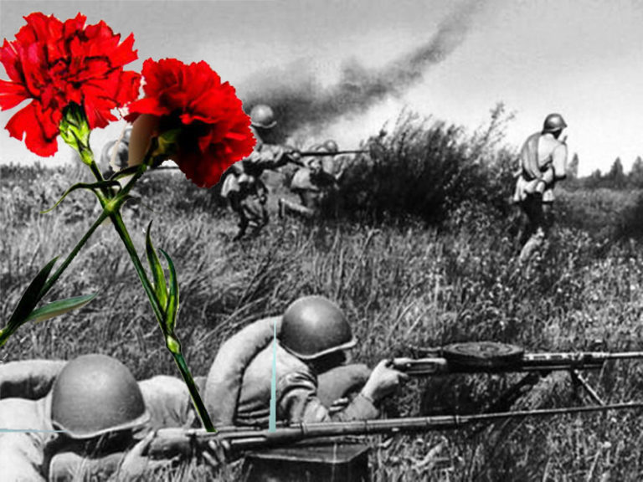
Страна цвела.
Но враг из-за угла
Свершил налет,
Пошел на нас войною.
В тот грозный час,
Стальною став стеною,
Вся молодость оружие взяла,
Чтоб отстоять Отечество родное.
А. И. Безыменский

Slide 6
Великая Отечественная Война... Она оставила свой след в каждой семье. Людская память до сих пор хранит тяжесть потерь, трудности испытаний, напряженное состояние тех суровых дней, когда вся страна жила одним порывом - победить! Все дальше уходят в прошлое огненные годы войны, все меньше остается живых свидетелей тех лет. Но подвиг наших дедов будет всегда жить в наших сердцах. В канун 75-летия Победы в Великой Отечественной войне, изучая семейные реликвии, в том числе семейные фотографии, письма, документы, личные дела, награды, слушая воспоминания своих родственников о прошлом, мы понимаем, что очень гордимся нашими дедами и прадедами.

Slide 7
Семья Амашаевых

Slide 8
Мой прапрадед по отцовской линии – Зайцев Сергей Степанович. Родился в 1901г. в Мордовии, с. Урей Темниковского района. Он ушёл на войну в 1941 г. Бои он вёл под немецким городом Кёнигсбергом. При штурме этого города, он был тяжело ранен и умер в госпитале в конце апреля 1945 г. Был похоронен в братской могиле. Позже из братской могилы было перезахоронение. Каждого бойца похоронили отдельно. Мой прапрадед был перезахоронен в городе Гвардейске Калининградской области.

Slide 9
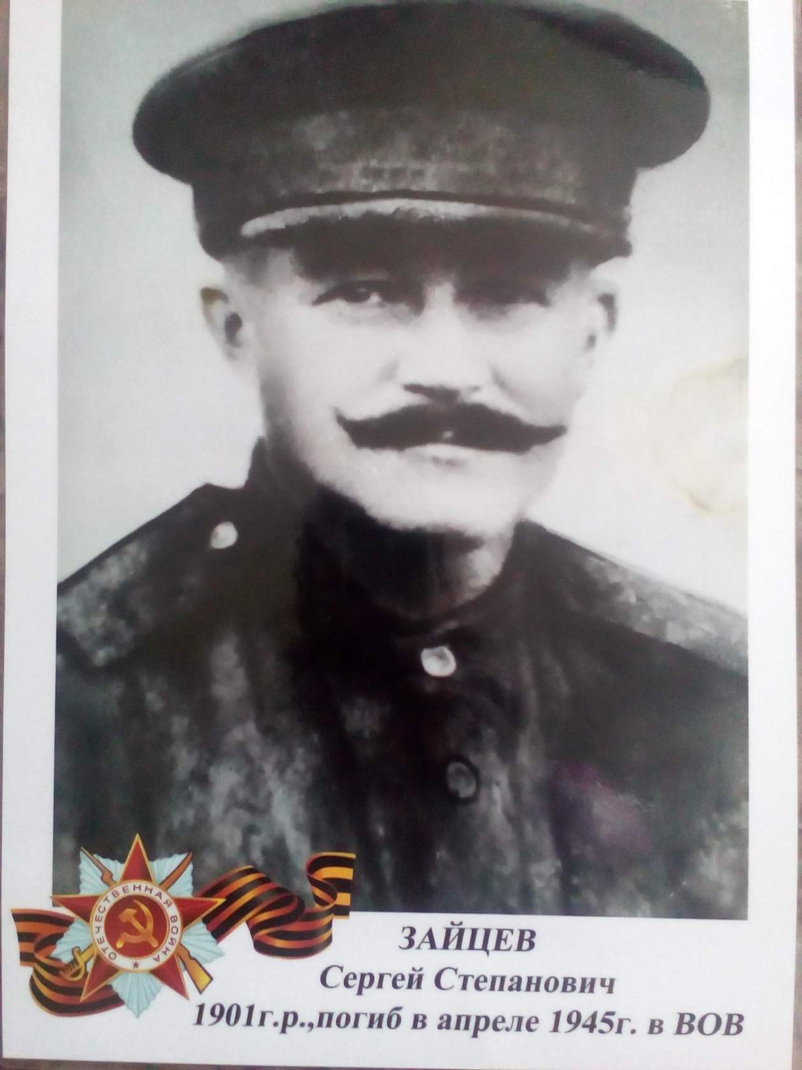

Slide 10
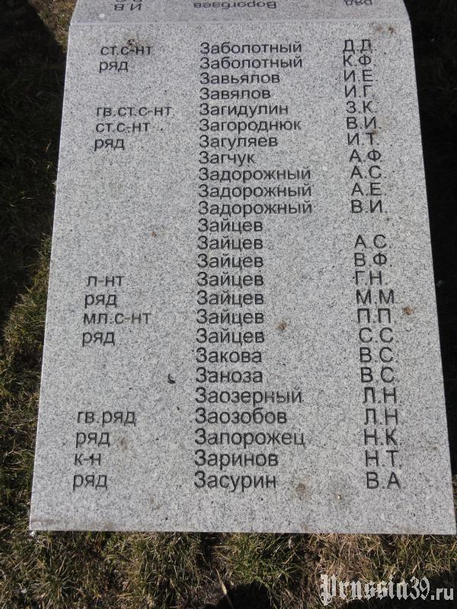

Slide 11
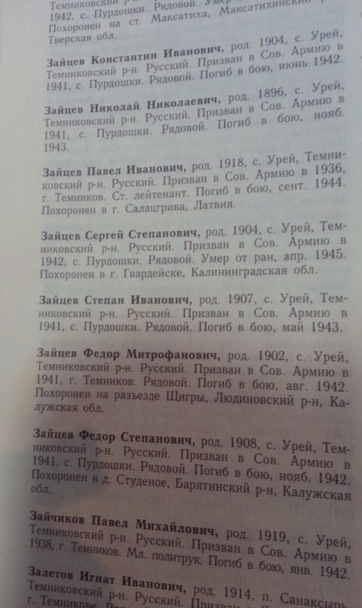

Slide 12
В годы ВОВ погиб ещё мой прапрадед по материнской линии – Межённов Леонтий Иванович, 1908 года рождения. Родился в Мордовии, с. Урей Темниковского района. Русский. Призван в Советскую армию в 1941г. в с. Пурдошки. Гвардии рядовой. Погиб в бою в феврале 1942г. Похоронен на ст. Укривинский Мох Ленинградской области. Был без вести пропавшим. В книге «Память.
Мордовия» сделали опечатку: вместо Межённов Леонтий Иванович напечатали Меженов Леонид Иванович.

Slide 13
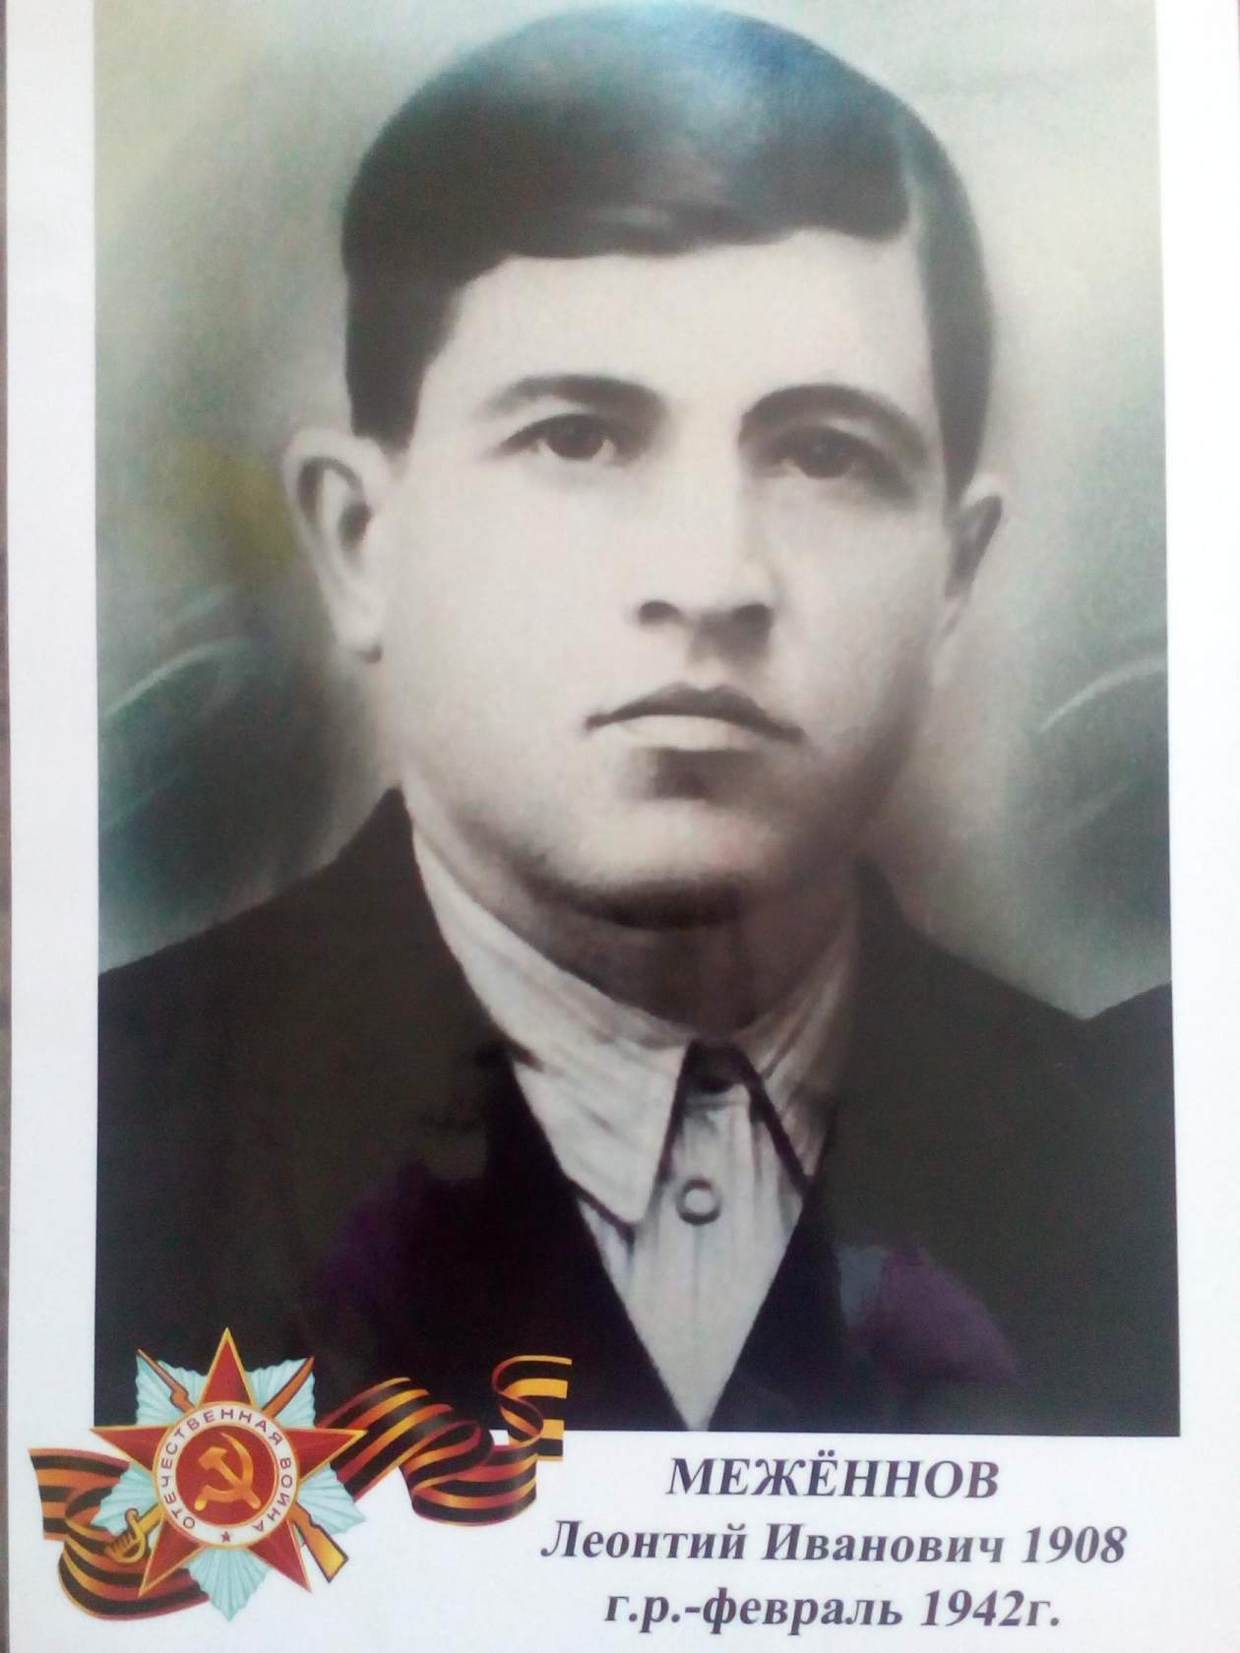

Slide 14
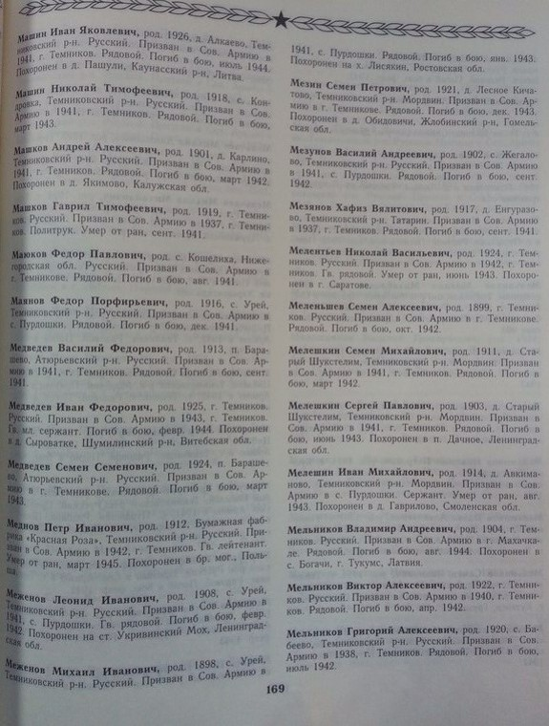

Slide 15
Кувшинов Максим Иванович (28.03.1907г.р.) – мой третий прапрадед по материнской линии. Родился в Мордовии, с. Урей Темниковского района. Участвовал в советско-финляндской войне в операции по взятию линии Маннергейма. В 1942г. был отправлен на фронт контрразведчиком. Защищал от фашистов Ленинград, был ранен. Закончил войну в Берлине. Вернулся в 1945г. контуженным. Был награждён орденом Отечественной войны 2 степени, медалью «За боевые заслуги», но , к сожалению, они не сохранились. Великий труженик. После войны работал в колхозе конюхом, а до войны продавцом. Умер 12.12.1989г. Краткое сообщение о нём было опубликовано в газете «Темниковские известия» под заголовком «Через пламя войны прошли дважды».

Slide 16
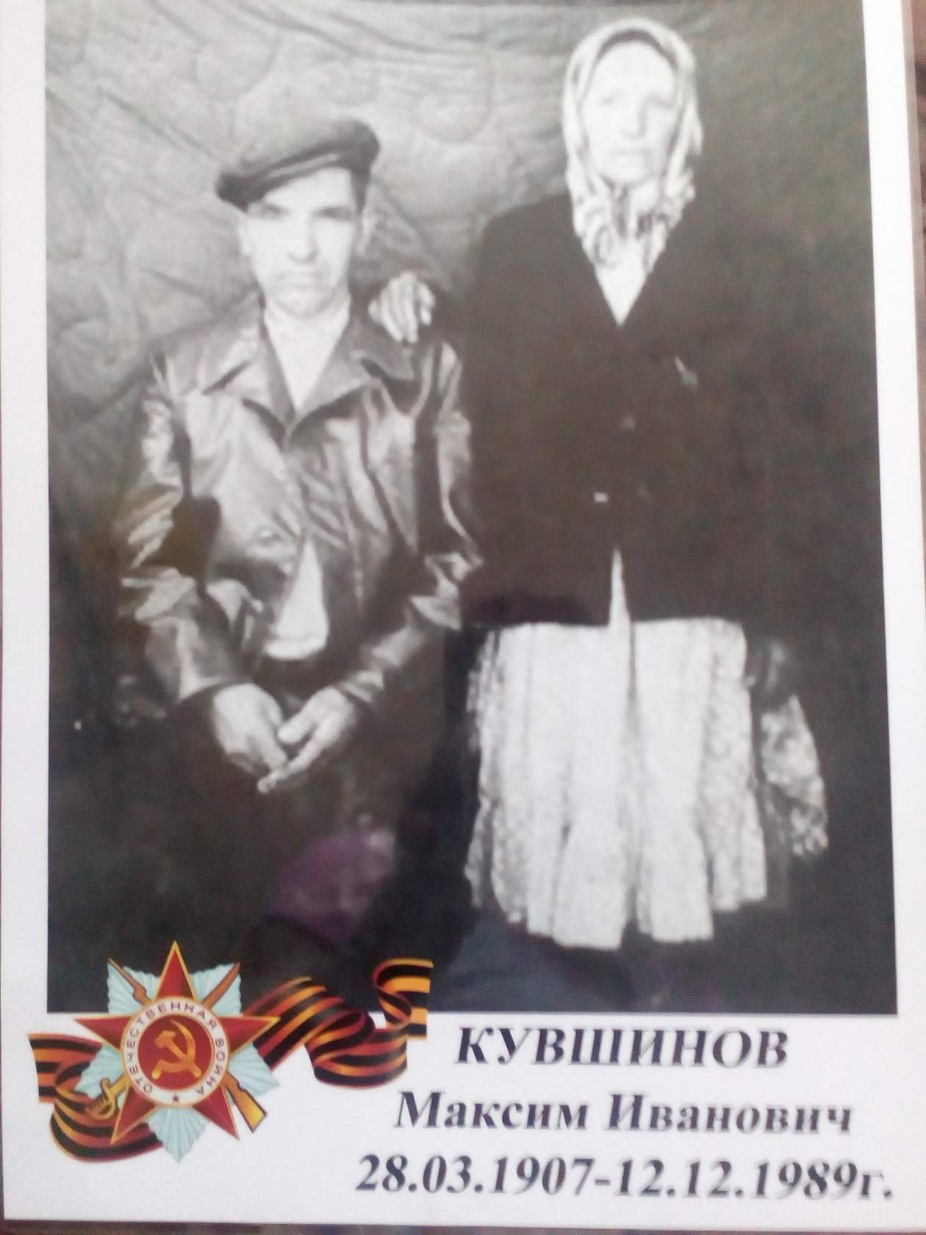
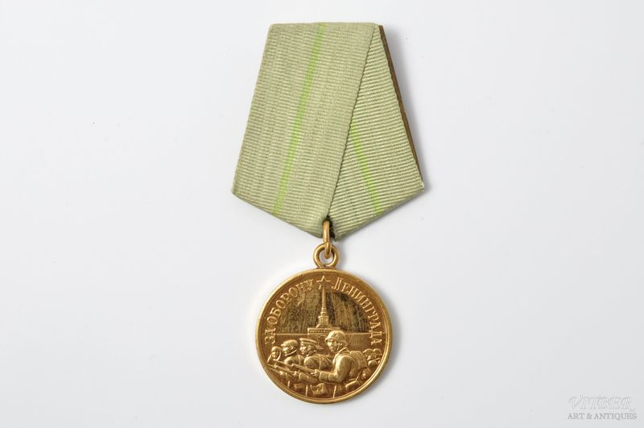
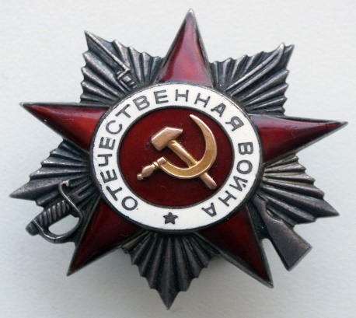

Slide 17
Семья Петруниных

Slide 18
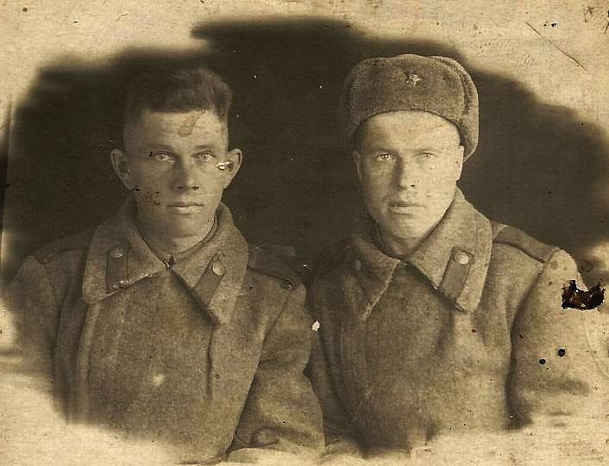
Кочетов Савелий Алексеевич
(слева)
Дата и место рождения: 10.01.1910 г., с. Стародевичье, Ельниковский район, Мордовская АССР
Воинское звание: ст. ефрейтор
Когда и кем призван на военную службу в КА: в 1941 г., Ельниковский РВК, Мордовская АССР, Ельниковский район.

Slide 19
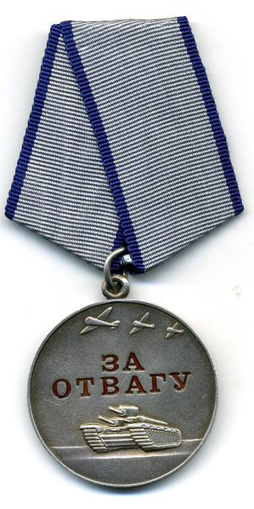
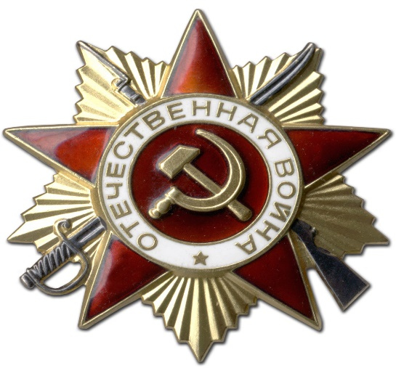
Сведения о наградах:
медаль «За отвагу»
Орден Отечественной войны
I степени
Сведения о смерти: 21.04.1989 г., с. Стародевичье, Ельниковский район, Мордовская АССР

Slide 20
Семья Надеевых

Slide 21
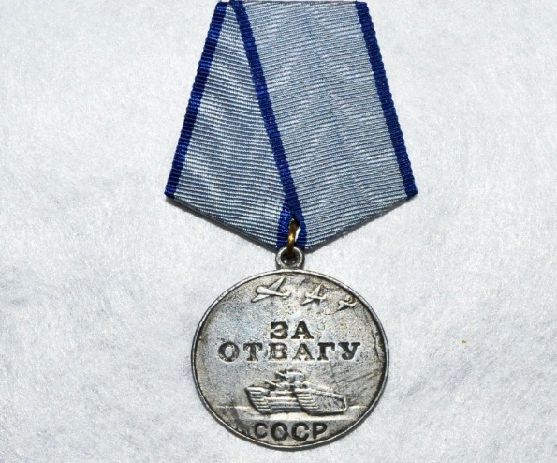
Надеев
Амин Зайнутдинович
(1926-1981)
Призван на фронт в 1942 году, в возрасте 16 лет. Амин Зайнутдинович был снайпером, прошел множество боевых операций, которые проходили и днем и ночью, закончил войну в Берлине.
За храбрость и отвагу награжден множеством медалей!

Slide 22
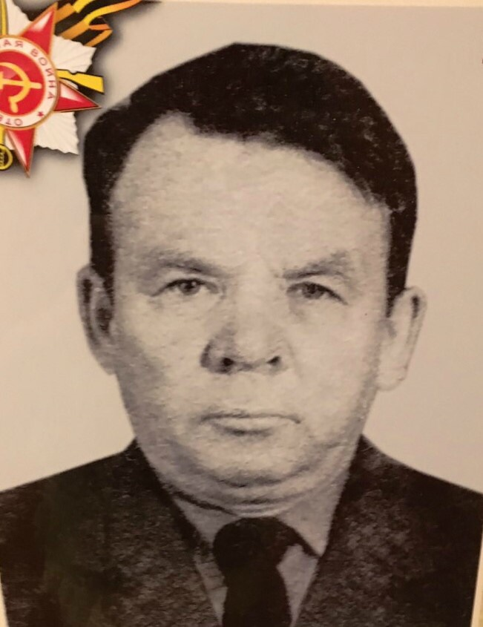

Slide 23
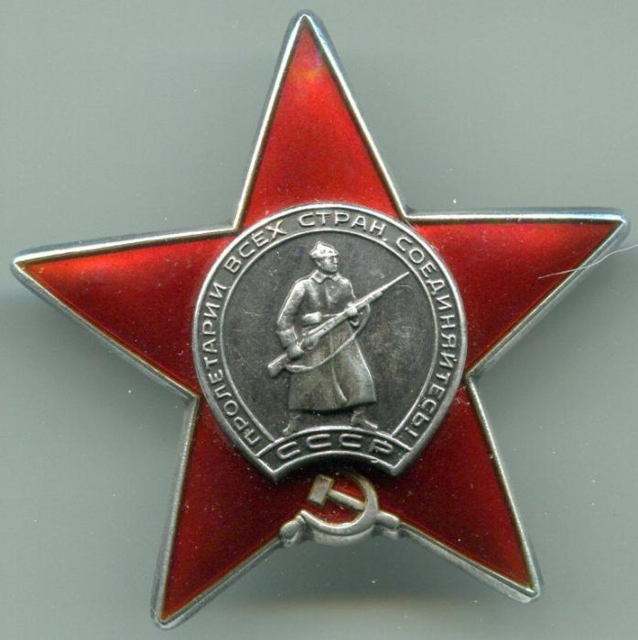
Босых Павел Маркович
Прапрадедушка Босых Павел Маркович 1912 г. р..
В 1941 году награжден орденом Красной Звезды за оказание помощи раненым начальнику связи и разведчику под огнем противника.

Slide 24
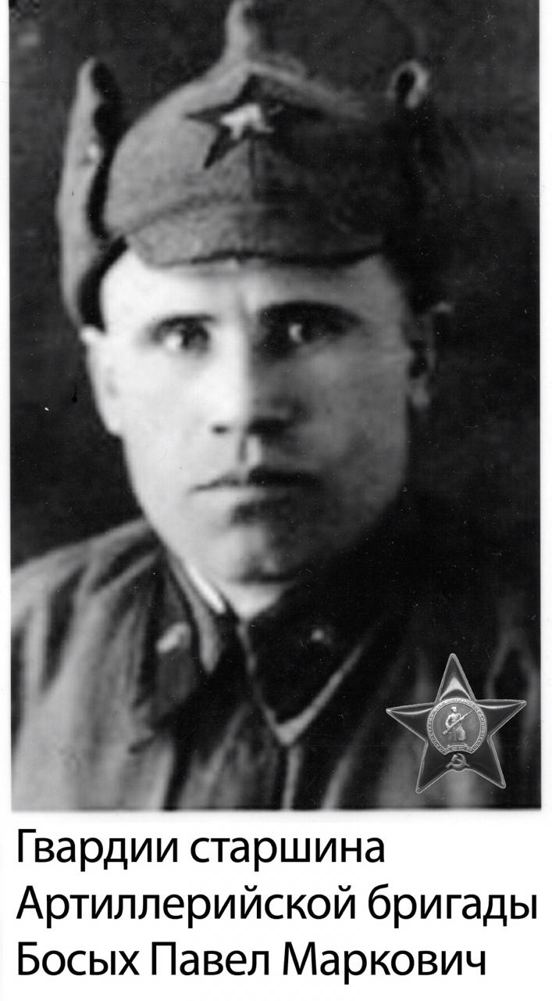

Slide 25
Трифонов Андрей Сергеевич
(1912-1941г.)
Погиб в плену в крупнейшем концлагере Шталаг-4-Б на территории Германии. Дата пленения 14.07.1941 г.
Радайкин Максим Петрович
(1917-1973г.)
Прошел всю войну в звании старший сержант. Был награжден медалью «За отвагу». После войны родилось двое сыновей.

Slide 26
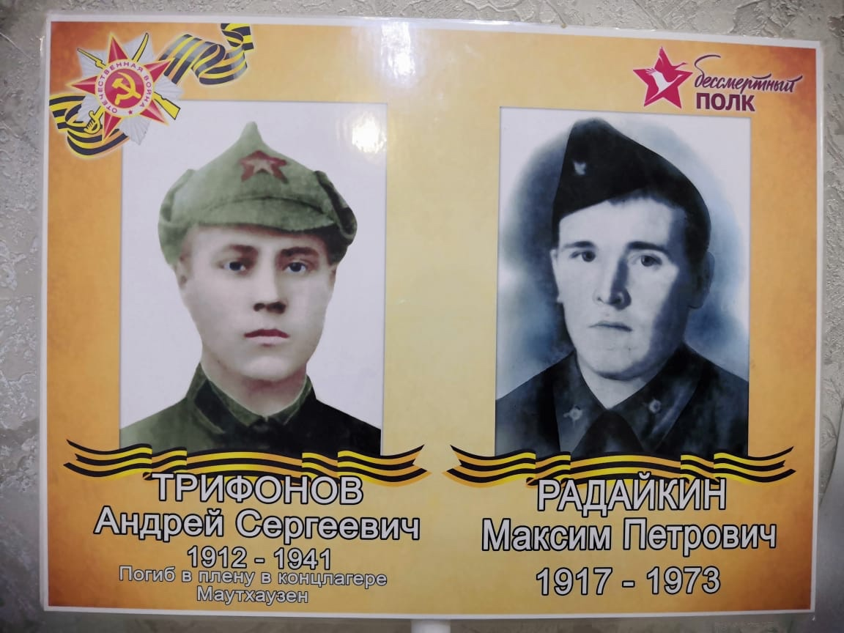
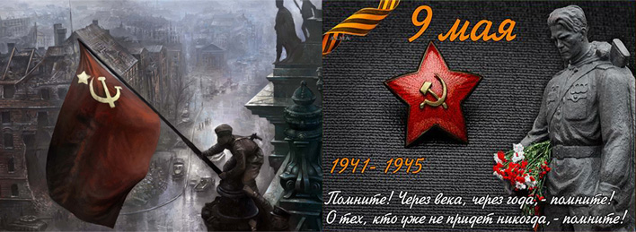

Slide 27
Семья
Жочкиных

Slide 28
Федорцов Петр Николаевич
Год рождения: 5. 12. 1924 г.
Место рождения: с. Покровск, Ковылкинского района, Мордовской АССР. В 1942 году в возрасте 18 лет призван в Советскую Армию. Воевал В составе 3 го Белорусского фронта. Был помощником пулеметчика. Участвовал в освобождении городов: Минск, Витебск, Вильнюс, Кёнигсберг (Калининград).
Под Кёнигсбергом был тяжело кантужен. Как рассказывал отец, снаряд разорвался рядом. Его засыпало землей. Вскоре его нашли и откапали. Он выжил.
Награжден множеством медалями.

Slide 29
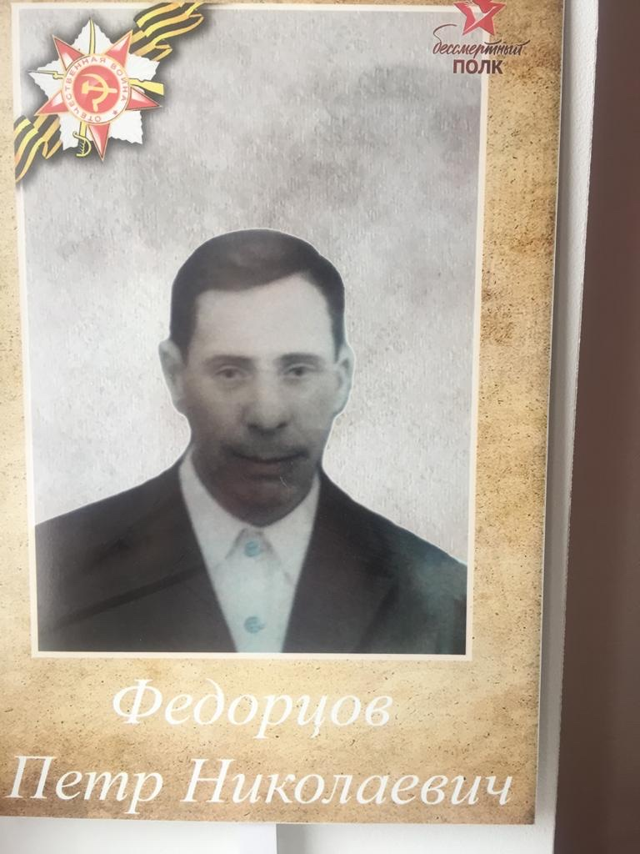

Slide 30
Семья
Денисовых

Slide 31
Медведев Антон Иванович
Мой прадед Медведев Антон Иванович родился летом 1907 года в селе Клекотки Горловского района Рязанской области. С октября 1941 по июль 1946 года Медведев А.И. проходил службу в Особом отделе контрразведки «Смерш».
За образцовое выполнение боевых заданий командования на фронте борьбы с немецкими захватчиками и проявленные при этом доблесть и мужество Медведев А.И. был награжден орденом Отечественной войны 2 степени, двумя орденами Красной звезды, медалями «За оборону Москвы», «За взятие Кенигсберга»; ему объявлены благодарности Верховного главнокомандующего маршала

Slide 32
Советского Союза И.В. Сталина за участие в боях за Звенигородка, Шпала, Смела, Богуслав и Канев (3 февраля 1944 г.) и за форсирование Днестра и овладением г. Бельцы и выход к госгранице СССР (26 марта 1944 г.).

Slide 33
